Slide 1

TATRA PHOENIX
Studentská konference 2015 - 2016
Jan Veverka, DG1

Slide 2
Od výroby až ke kabině
Výroba
Motor
Převodovky
Tatrovácká koncepce a odpružení
Kabiny

Slide 3
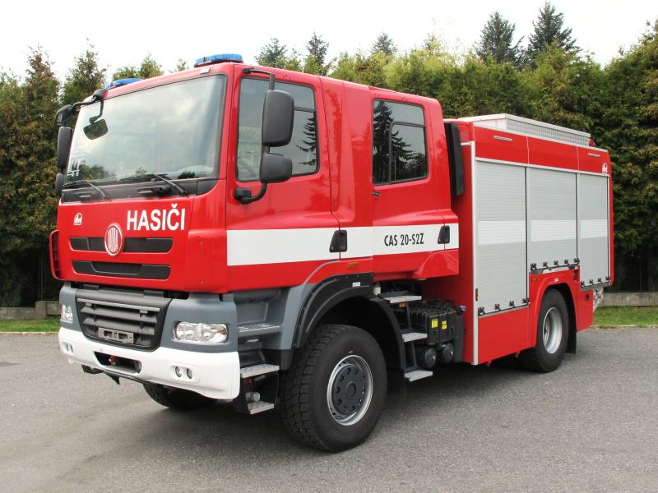
TATRA PHOENIX
Český výrobek
Nákladní automobil
Vyráběný v Kopřivnici

Slide 4
Výroba
Sériová výroba začala koncem r. 2011
Plný náběh výroby 2012
Vyrobeno pouze cca 100 vozů

Slide 5
Motor TATRA
Osmiválcový vznětový motor s válci do V
Zdvihový objem 12,7 litrů
Emisní třída Euro 3 – 6
Výkon 230 kW – 325 kW (310 – 440 HP)

Slide 6
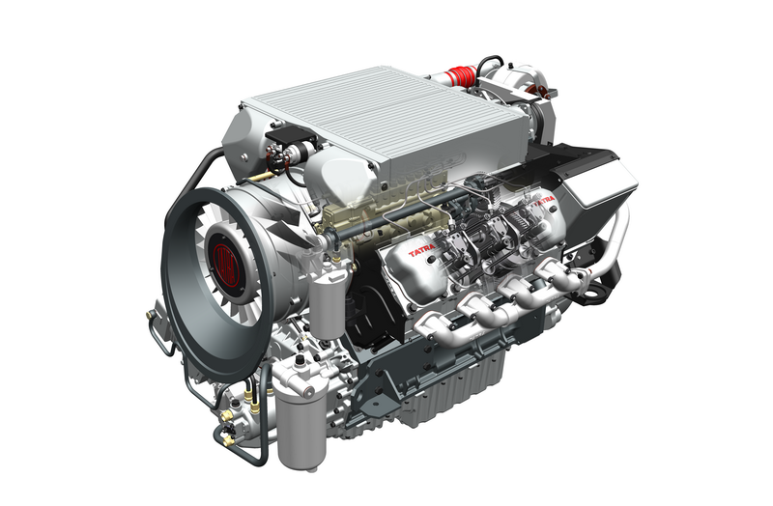
Motor TATRA V8

Slide 7
Převodovky
Manuální převodovka TATRA
Automatizovaná převodovka TATRA-NORGEN
Automatické převodovky

Slide 8
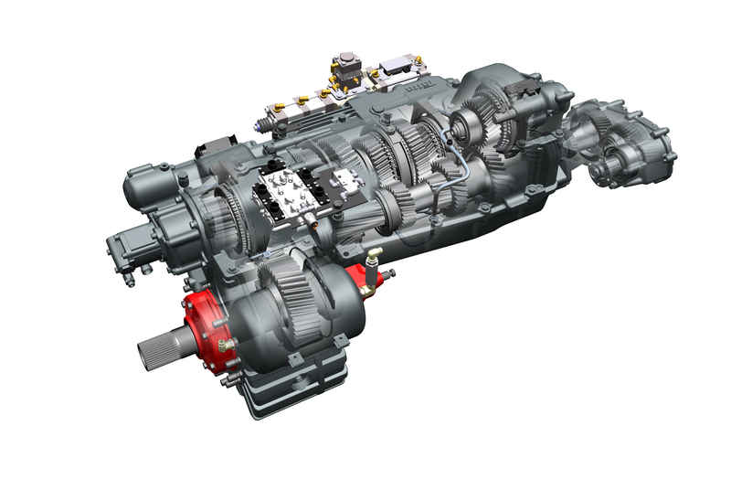
Automatická převodovka TATRA

Slide 9
Tatrovácká koncepce a odpružení
Vyvinuto pro obtížné terénní podmínky
Vysoký jízdní komfort
Vysoká stabilita vozidla při jízdě v zatáčkách a ve svazích
Minimální údržba a minimální možnost poškození hnacího traktu

Slide 10
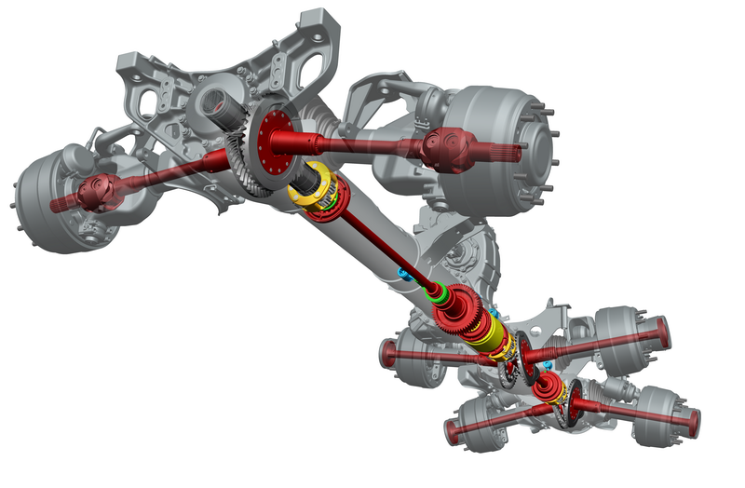
Koncepce 6×6

Slide 11
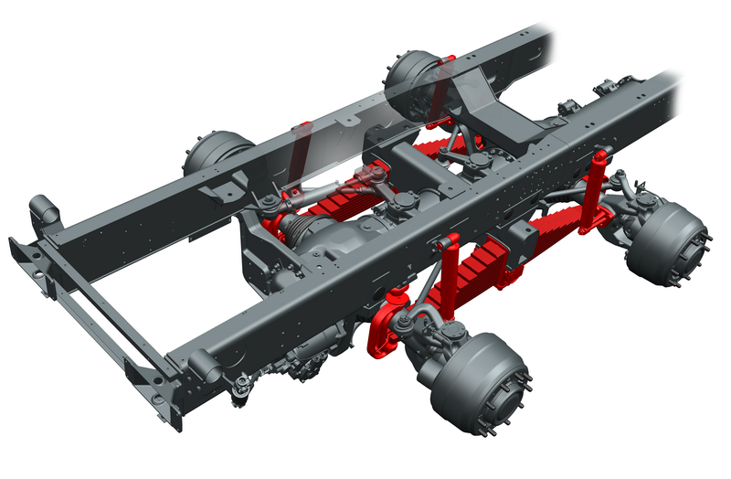
Odpružení listovými pery

Slide 12
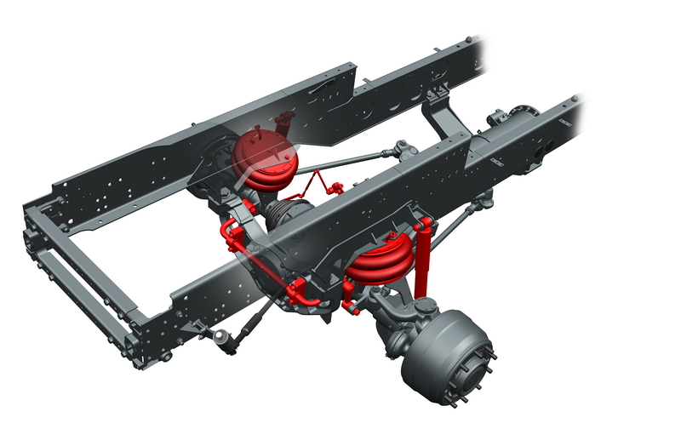
Pneumatické odpružení

Slide 13
Kabiny
Výhradně trambusové provedení kabin
Denní i spací kabiny
Pneumatické odpružení kabiny pro vyšší komfort

Slide 14
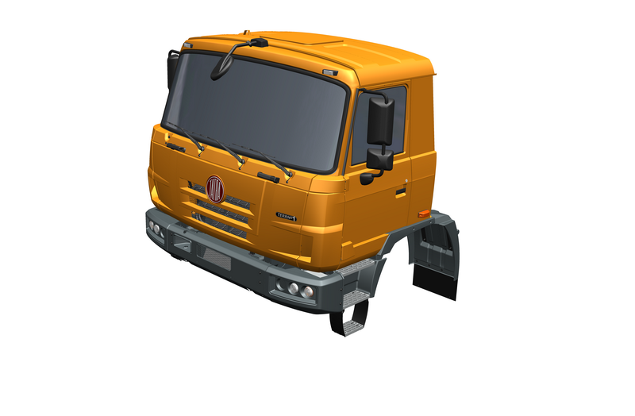
Denní kabina

Slide 15
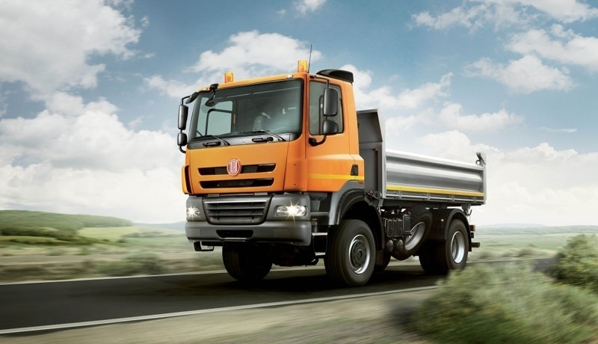
Nástavba pro sypký materiál

Slide 16
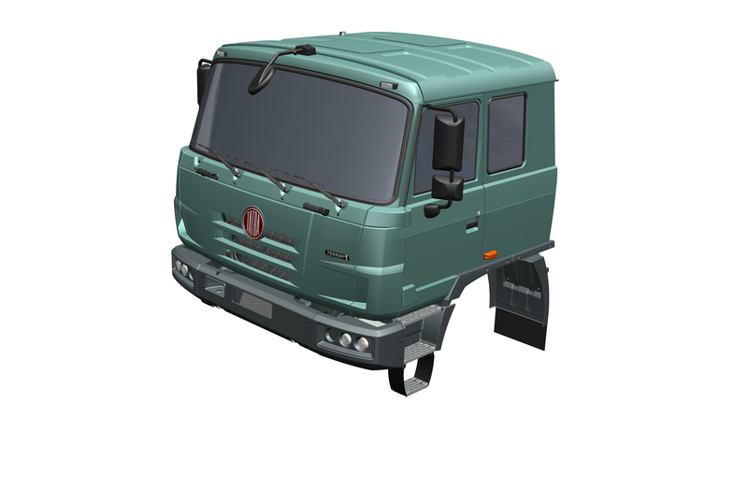
Spací kabina

Slide 17
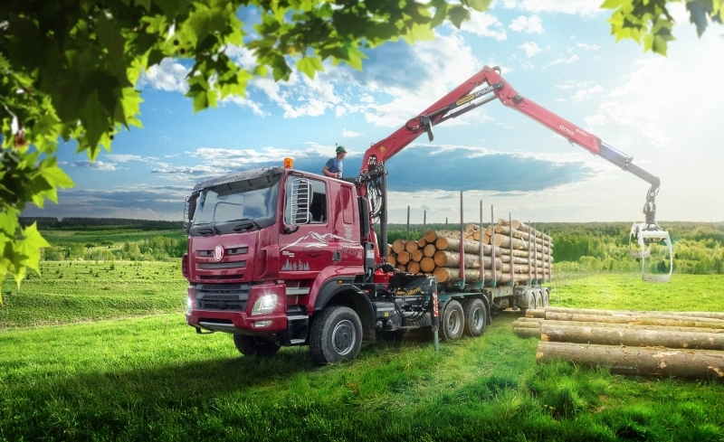
Tahač návěsů

Slide 18
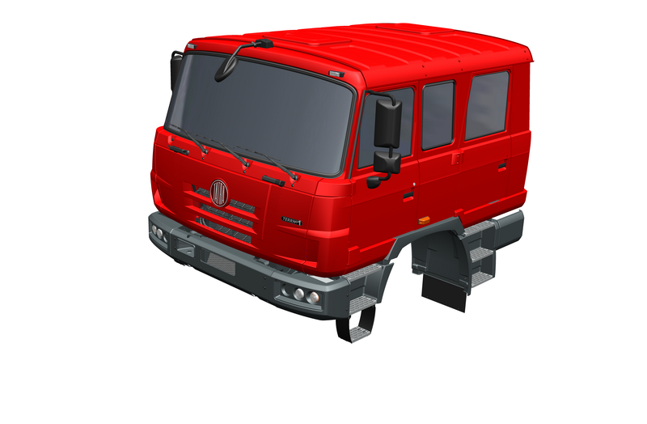
Kabina pro 6 – 8 členů posádky

Slide 19
Hasičská nástavba

Slide 20

Děkuji Vám za pozornost ☺
TATRA Vás dostane na kolena
TATRA Vás posune dál

Slide 21
Seznam použité literatury
Tatra: Produktový katalog [online]. [cit. 2015-11-20]. Dostupné z: http://www.tatra.cz/nakladni-automobily/produktovy-katalog/tatra-phoenix/
Tatra: Tatrovácká koncepce [online]. [cit. 2015-11-20]. Dostupné z: http://www.tatra.cz/proc-tatru/technicka-koncepce-tatra/tatrovacka-koncepce/
Tatra: Motory [online]. [cit. 2015-11-20]. Dostupné z: http://www.tatra.cz/proc-tatru/technicka-koncepce-tatra/motory/
Tatra: Převodovky [online]. [cit. 2015-11-20]. Dostupné z: http://www.tatra.cz/proc-tatru/technicka-koncepce-tatra/prevodovky/
Tatra: Kabiny [online]. [cit. 2015-11-20]. Dostupné z: http://www.tatra.cz/proc-tatru/technicka-koncepce-tatra/kabiny/
Tatra T158 Phoenix [online]. [cit. 2015-10-20]. Dostupné z: https://cs.wikipedia.org/wiki/Tatra_158_Phoenix

